Slide 1
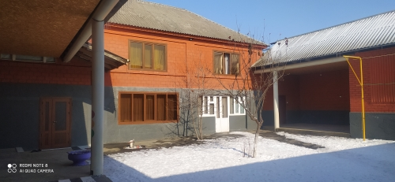
Муниципальное бюджетное дошкольное образовательное учреждение «Детский сад № 1 «Иман» с.Бачи-Юрт»
Визитная карточка
Алмасовой Раяны Турпал-Алиевны
«Воспитатель года - 2025»
с. Бачи-Юрт -2025

Slide 2
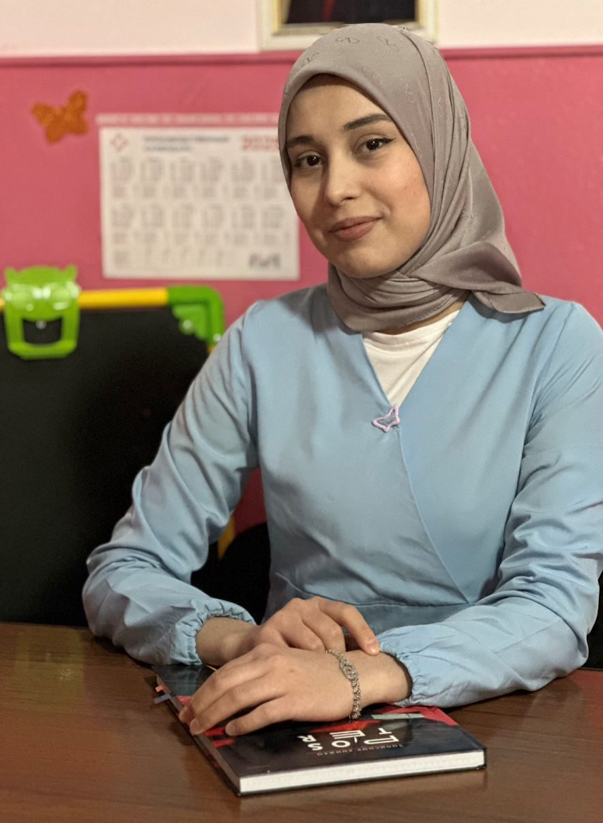
Общие сведения
Ф.И.О. Алмасова Раяна Турпал-Алиевна
Дата рождения: 25.06.2004г.
Образование: «Гудермесский педагогический колледж» 2024 году
Должность: Воспитатель
Общий стаж: первый год работы
Педагогический стаж:

Slide 3
ПОМОЩНИКИ В РАБОТЕ:
Рабочая учебная программа(по ФГОС)в соответствии с основной общеобразовательной программой «От рождения до школы» под редакцией Вераксы, Комаровой, Васильевой в старшей группе

Slide 4
ОСНОВНЫЕ НАПРАВЛЕНИЯ В ПЕДАГОГИЧЕСКОЙ ДЕЯТЕЛЬНОСТИ
Социально-коммуникативное развитие
Познавательное развитие
Речевое развитие
Физическое развитие
Художественно-эстетическое развитие

Slide 5
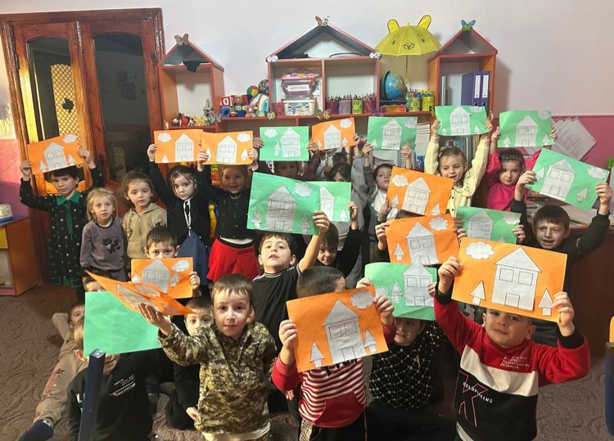
МОЙ ДЕВИЗ «Моя работа – любовь и забота»

Slide 6
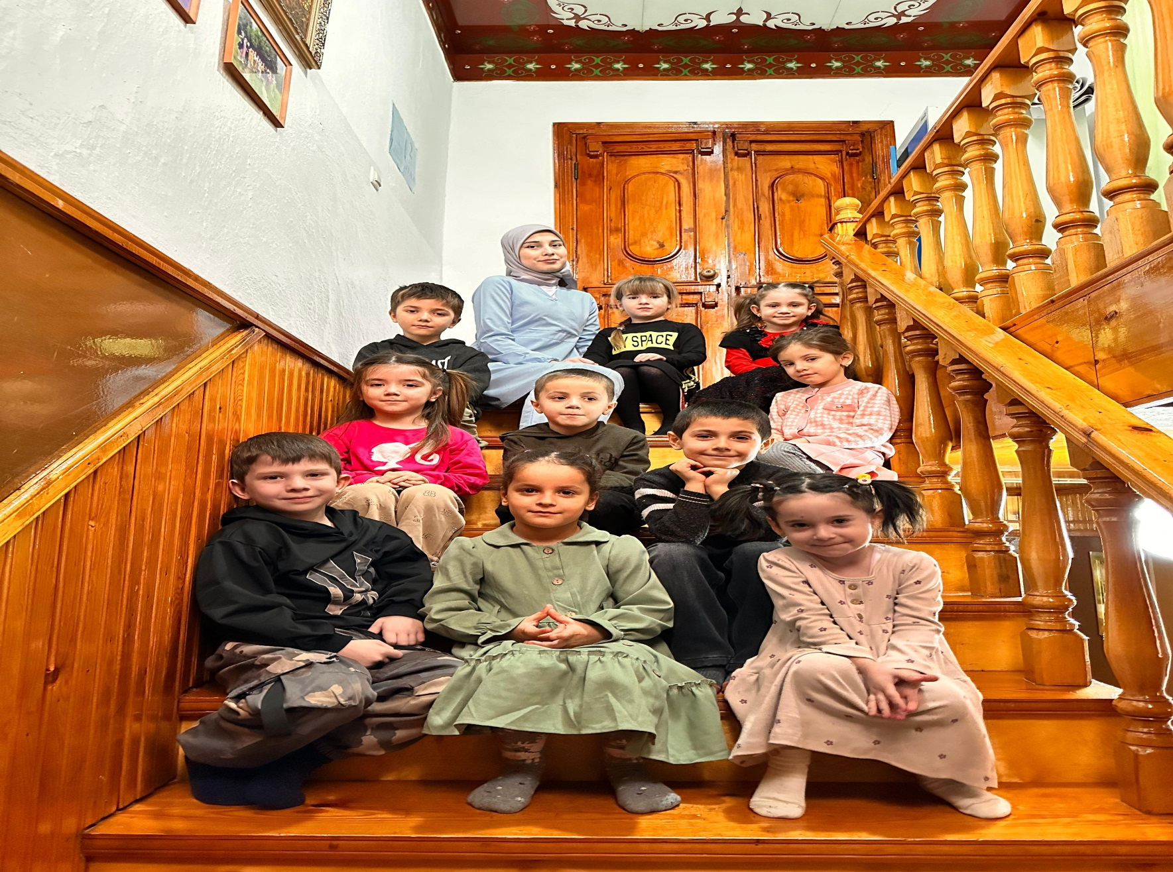
Моя группа
МОЯ ГРУППА

Slide 7
Наши достижения

Slide 8
Мое жизненное кредо:
«Любить детей и свою работу — вот, что самое важное»
Мое жизненное кредо:
«Вперед, только вперед!»
Мое педагогическое кредо:
«Подарить сердце детям,
стать настоящим мастером своего дела!»
Мое педагогическое кредо:
«Быть воспитателем детского сада
Это – удача, и это – награда
!»

Slide 9
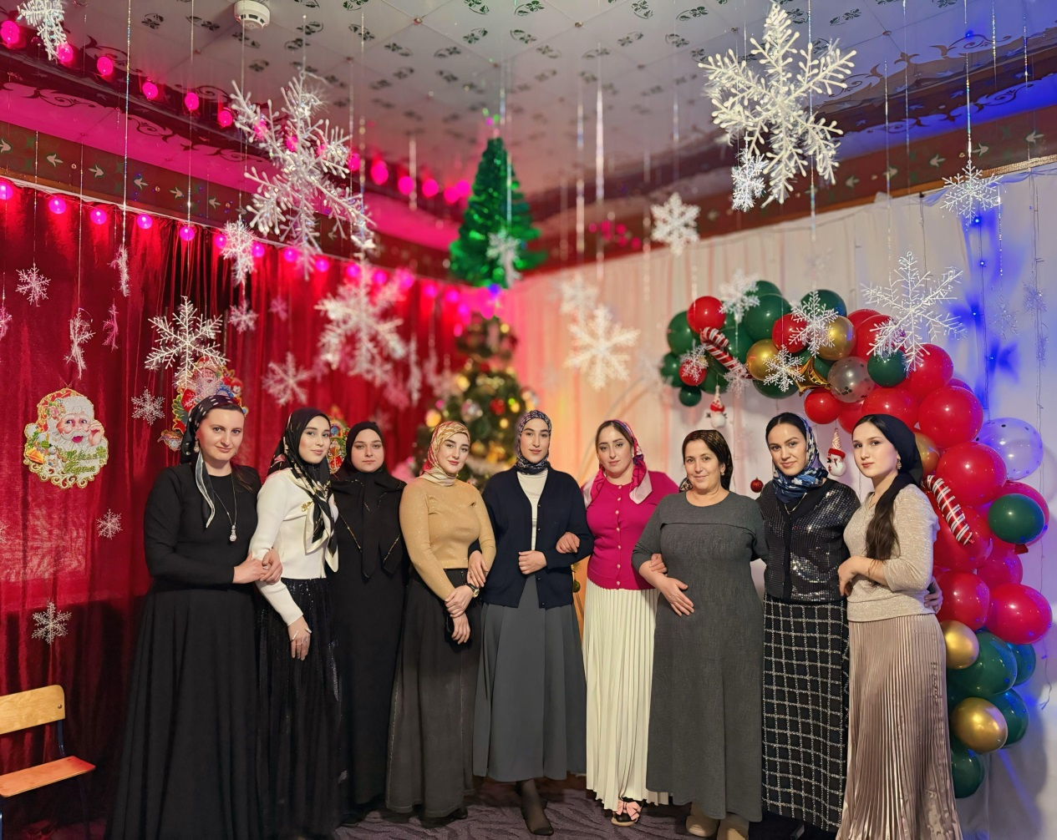
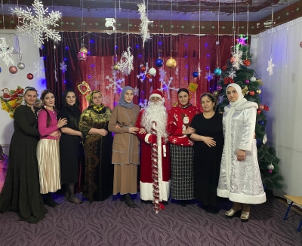
Мой дружный коллектив
Мое жизненное кредо:
«Вперед, только вперед!»
Мое педагогическое кредо:
«Подарить сердце детям,
стать настоящим мастером своего дела!»

Slide 10
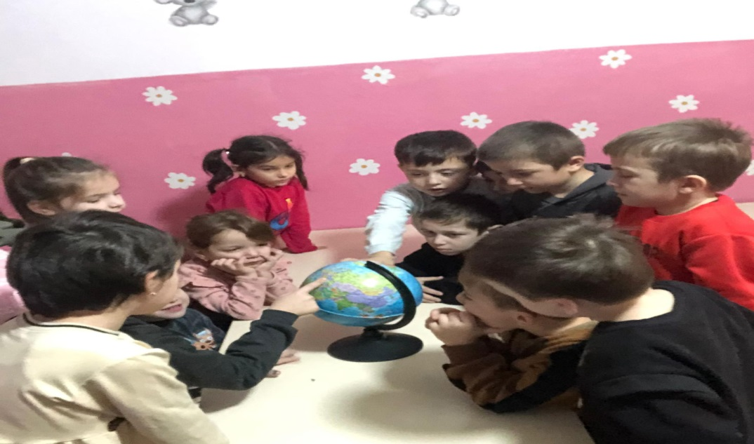
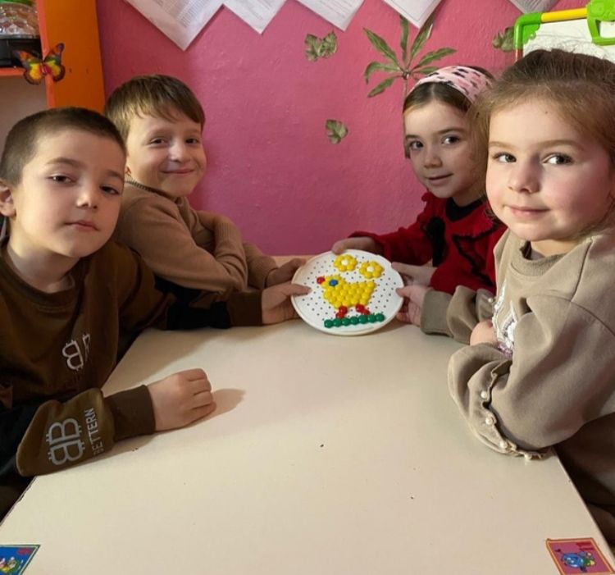
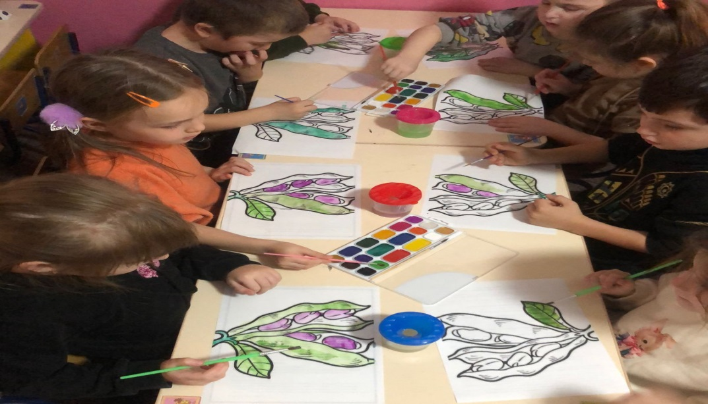
Педагогические будни

Slide 11
Основная миссия воспитателя – ответственность, доброжелательность, справедливость, целеустремленность.

Slide 12
Я уверена, что вы согласитесь со мной, что воспитатель - это первый, после мамы, учитель, который встречается детям на их жизненном пути.
Воспитатели - люди, которые в душе всегда остаются детьми. Иначе дети не примут, не пустят их в свой мир. Самое главное в нашей профессии - любить детей, любить просто так.

Slide 13
Конечно, победить всем невозможно, но в конкурсе участвовать совсем несложно! Кто победит в борьбе? Конечно, первыми не станут все! Но пусть заветная сбывается мечта, и победит, конечно, доброта и любовь к детям!

Slide 14
Спасибо за
внимание !!!

